Slide 1
数据库

Slide 2
约束
数据库设计
多表查询
事务

Slide 3
约束
01
概念&分类
非空约束
唯一约束
主键约束
默认约束
检查约束
外键约束

Slide 4
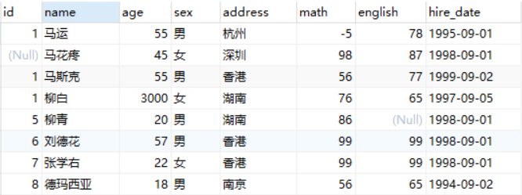
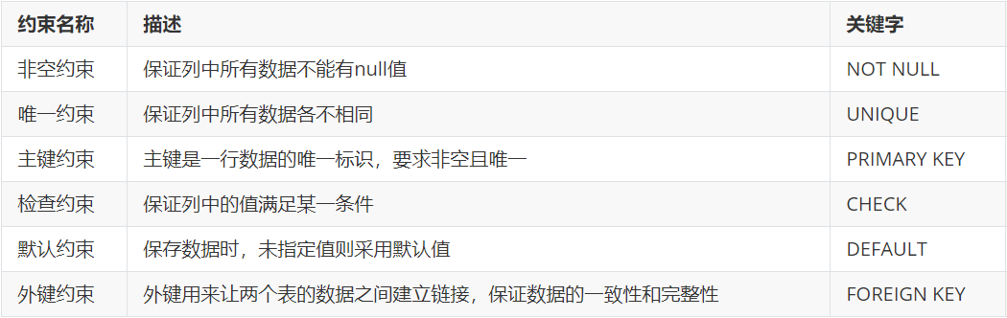
约束
约束的概念和分类
1. 约束的概念
约束是作用于表中列上的规则，用于限制加入表的数据
约束的存在保证了数据库中数据的正确性、有效性和完整性
2. 约束的分类
Tips：MySQL不支持检查约束

Slide 5
约束

Slide 6
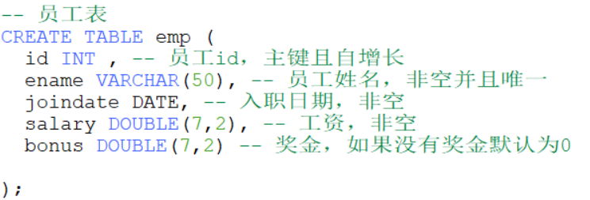
约束
根据需求，为表添加合适的约束

Slide 7
约束
非空约束
1. 概念
非空约束用于保证列中所有数据不能有NULL值
2. 语法
（1）添加约束
-- 创建表时添加非空约束
CREATE TABLE 表名(
列名 数据类型 NOT NULL,
…
);
-- 建完表后添加非空约束
ALTER TABLE 表名 MODIFY 字段名 数据类型 NOT NULL;
（2）删除约束
ALTER TABLE 表名 MODIFY 字段名 数据类型;

Slide 8
约束
唯一约束
1. 概念
唯一约束用于保证列中所有数据各不相同
2. 语法
（1）添加约束
（2）删除约束
-- 创建表时添加唯一约束
CREATE TABLE 表名(
列名 数据类型 UNIQUE [AUTO_INCREMENT],
-- AUTO_INCREMENT: 当不指定值时自动增长
…
);
CREATE TABLE 表名(
列名 数据类型,
…
[CONSTRAINT] [约束名称] UNIQUE(列名)
);
ALTER TABLE 表名 DROP INDEX 字段名;
-- 建完表后添加唯一约束
ALTER TABLE 表名 MODIFY 字段名 数据类型 UNIQUE;

Slide 9
约束
主键约束
1. 概念
主键是一行数据的唯一标识，要求非空且唯一
一张表只能有一个主键
2. 语法
（2）删除约束
（1）添加约束
ALTER TABLE 表名 DROP PRIMARY KEY;
-- 创建表时添加主键约束
CREATE TABLE 表名(
列名 数据类型 PRIMARY KEY [AUTO_INCREMENT],
…
);
CREATE TABLE 表名(
列名 数据类型,
[CONSTRAINT] [约束名称] PRIMARY KEY(列名)
);
-- 建完表后添加主键约束
ALTER TABLE 表名 ADD PRIMARY KEY(字段名);

Slide 10
约束
默认约束
1. 概念
保存数据时，未指定值则采用默认值
2. 语法
（1）添加约束
（2）删除约束
-- 创建表时添加默认约束
CREATE TABLE 表名(
列名 数据类型 DEFAULT 默认值,
…
);
ALTER TABLE 表名 ALTER 列名 DROP DEFAULT;
-- 建完表后添加默认约束
ALTER TABLE 表名 ALTER 列名 SET DEFAULT 默认值;

Slide 11
约束

Slide 12
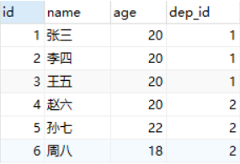

约束
外键约束
1. 概念
外键用来让两个表的数据之间建立链接，保证数据的一致性和完整性
emp 员工表
dept 部门表

Slide 13
约束
外键约束
1. 概念
外键用来让两个表的数据之间建立链接，保证数据的一致性和完整性
2. 语法
（1）添加约束
-- 创建表时添加外键约束
CREATE TABLE 表名(
列名 数据类型,
…
[CONSTRAINT] [外键名称] FOREIGN KEY(外键列名) REFERENCES 主表(主表列名)
);
-- 建完表后添加外键约束
ALTER TABLE 表名 ADD CONSTRAINT 外键名称 FOREIGN KEY (外键字段名称) REFERENCES 主表名称(主表列名称);
（2）删除约束
ALTER TABLE 表名 DROP FOREIGN KEY 外键名称;

Slide 14
约束

Slide 15
约束
数据库设计
多表查询
事务

Slide 16
数据库设计
02
数据库设计简介
表关系之一对多
表关系之多对多
表关系之一对一
数据库设计案例

Slide 17
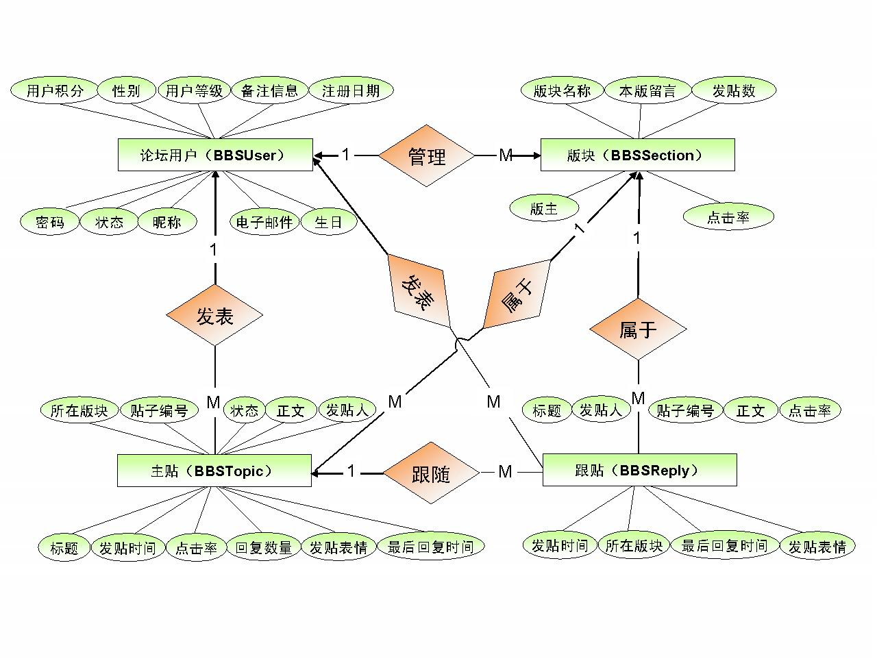
数据库设计
1. 软件的研发步骤
产品经理
架构师
开发工程师
测试工程师
运维工程师
需求分析
设计
编码
测试
安装部署
产品原型
软件结构设计
数据库
设计
接口设计
过程
设计
2. 数据库设计概念
数据库设计就是根据业务系统的具体需求，结合我们所选用的DBMS，为这个业务系统构造出最优的数据存储模型。
建立数据库中的表结构以及表与表之间的关联关系的过程。
有哪些表？表里有哪些字段？表和表之间有什么关系？
3. 数据库设计的步骤
需求分析（数据是什么? 数据具有哪些属性? 数据与属性的特点是什么）
逻辑分析（通过ER图对数据库进行逻辑建模，不需要考虑我们所选用的数据库管理系统）
物理设计（根据数据库自身的特点把逻辑设计转换为物理设计）
维护设计（1.对新的需求进行建表；2.表优化）

Slide 18
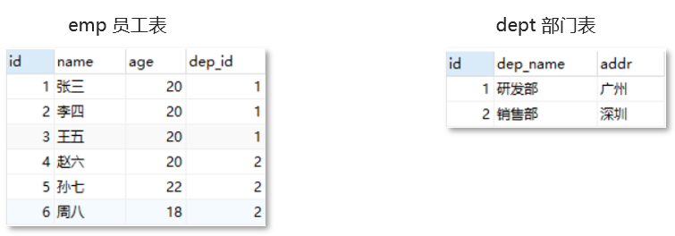
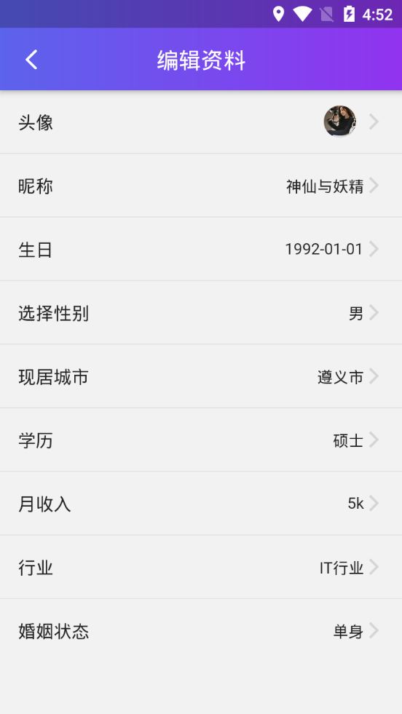

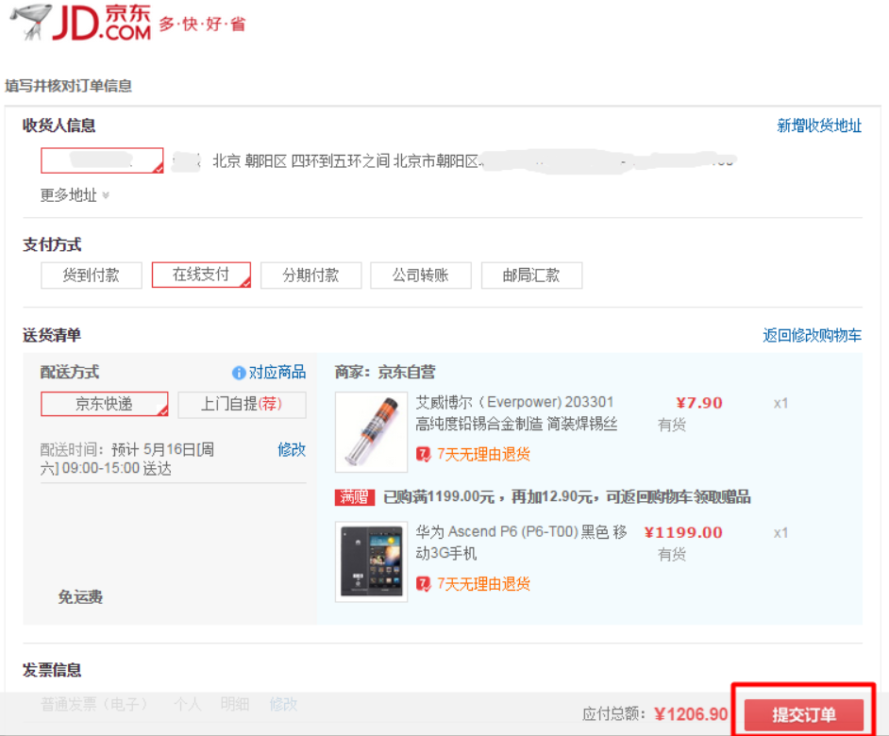
数据库设计
表关系
一对一：
如：用户 和 用户详情
一对一关系多用于表拆分，将一个实体中经常使用的字段放一张表，不经常使用的字段放另一张表，用于提升查询性能
一对多(多对一)：
如：部门 和 员工
一个部门对应多个员工，一个员工对应一个部门
多对多：
如：商品 和 订单
一个商品对应多个订单，一个订单包含多个商品

Slide 19
数据库设计
数据库设计设计什么？
有哪些表
表里有哪些字段
表和表之间是什么关系
2. 表关系有哪几种？
一对一
一对多（多对一）
多对多

Slide 20
数据库设计
01
数据库设计简介
表关系之一对多
表关系之多对多
表关系之一对一
数据库设计案例

Slide 21


数据库设计
表关系之一对多
一对多(多对一)：
如：部门表 和 员工表
一个部门对应多个员工，一个员工对应一个部门
tb_emp 员工表
M 1
tb_dept 部门表
id | name | age | dep_id
1 | 张三 | 23 | 1
2 | 李四 | 24 | 1
3 | 王五 | 25 | 2
id | name | addr
1 | 财务部 | 北京
2 | 市场部 | 上海
3 | 研发部 | 成都

Slide 22
数据库设计
表关系之一对多
一对多(多对一)：
如：部门表 和 员工表
一个部门对应多个员工，一个员工对应一个部门
实现方式：在多的一方建立外键，指向一的一方的主键
tb_emp 员工表
M 1
tb_dept 部门表
id | name | age | dep_id
1 | 张三 | 23 | 1
2 | 李四 | 24 | 1
3 | 王五 | 25 | 2
id | name | addr
1 | 财务部 | 北京
2 | 市场部 | 上海
3 | 研发部 | 成都

Slide 23
数据库设计
表关系之多对多
多对多：
如：订单 和 商品
一个商品对应多个订单，一个订单包含多个商品
tb_order 订单表
M M
tb_goods 商品表
id | payment | payment_type | status
1 | 7376.00 | 微信支付 | 未付款
2 | 59880.00 | 支付宝支付 | 已付款
id | title | price
1 | 华为P40手机 | 5988
2 | 海天酱油 | 9.9
3 | 华为 GT2 手表 | 1388

Slide 24

数据库设计
表关系之多对多
多对多：
如：订单 和 商品
一个商品对应多个订单，一个订单包含多个商品
实现方式：建立第三张中间表，中间表至少包含两个外键，分别关联两方主键
tb_order 订单表
M M
tb_goods 商品表
id | payment | payment_type | status
1 | 7376.00 | 微信支付 | 未付款
2 | 59880.00 | 支付宝支付 | 已付款
id | title | price
1 | 华为P40手机 | 5988
2 | 海天酱油 | 9.9
3 | 华为 GT2 手表 | 1388
tb_order_goods 订单商品中间表
id | order_id | goods_id | count
1 | 1 | 1 | 1
2 | 1 | 3 | 1
3 | 2 | 1 | 10

Slide 25
数据库设计
表关系之一对一
一对一：
如：用户 和 用户详情
一对一关系多用于表拆分，将一个实体中经常使用的字段放一张表，不经常使用的字段放另一张表，用于提升查询性能
tb_user 用户表
id | photo | nickname | age | gender | city | edu | income | status | desc
1 | a.jpg | 一场梦 | 23 | 女 | 广州 | 硕士 | 3000 | 单身 | …
2 | b.png | 风清扬 | 35 | 男 | 湖北 | 本科 | 30000 | 离异 | …
3 | c.jpg | 赵云 | 41 | 男 | 河南 | 本科 | 40000 | 单身 | …

Slide 26

数据库设计
表关系之一对一
一对一：
如：用户 和 用户详情
一对一关系多用于表拆分，将一个实体中经常使用的字段放一张表，不经常使用的字段放另一张表，用于提升查询性能
实现方式：在任意一方加入外键，关联另一方主键，并且设置外键为唯一(UNIQUE)
tb_user 用户表
1 1
tb_user_desc 用户详情表
id | photo | nickname | age | gender | desc_id
1 | a.jpg | 一场梦 | 23 | 女 | 1
2 | b.png | 风清扬 | 35 | 男 | 2
3 | c.jpg | 赵云 | 41 | 男 | 3
id | city | edu | income | status | desc
1 | 广州 | 硕士 | 3000 | 单身 | …
2 | 湖北 | 本科 | 30000 | 离异 | …
3 | 河南 | 本科 | 40000 | 单身 | …

Slide 27
数据库设计
一对多实现方式
在多的一方建立外键关联一的一方主键
2. 多对多实现方式
建立第三张中间表
中间表至少包含2个外键，分别关联双方主键
3. 一对一实现方式
在任意一方建立外键，关联对方主键，并设置外键唯一

Slide 28
数据库设计
02
数据库设计简介
表关系之一对多
表关系之多对多
表关系之一对一
数据库设计案例

Slide 29
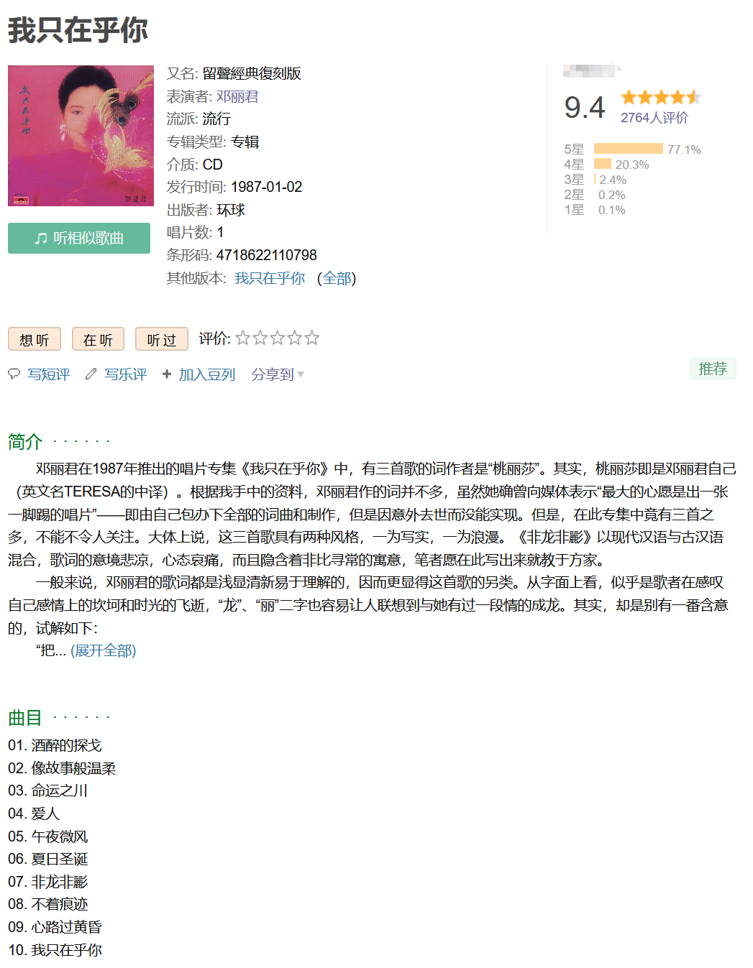
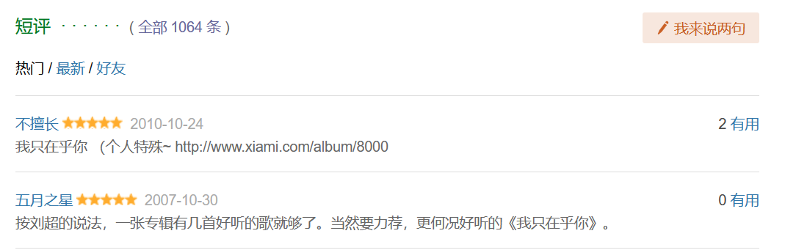
数据库设计案例
专辑
1
专辑
M
1
M
M
曲目
用户
1
M
短评
M
曲目
短评
用户

Slide 30
约束
数据库设计
多表查询
事务

Slide 31
多表查询
03
多表查询简介
内连接
外连接
子查询
多表查询案例

Slide 32
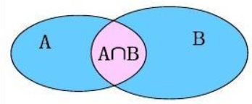
多表查询
笛卡尔积：取 A,B集合所有组合情况
多表查询：从多张表查询数据
连接查询
内连接：相当于查询A B交集数据
外连接：
左外连接：相当于查询A表所有数据和交集部分数据
右外连接：相当于查询B表所有数据和交集部分数据
子查询

Slide 33
多表查询
03
多表查询简介
内连接
外连接
子查询
多表查询案例

Slide 34
多表查询
内连接
1. 内连接查询语法
-- 隐式内连接
SELECT 字段列表 FROM 表1,表2… WHERE 条件;
-- 显示内连接
SELECT 字段列表 FROM 表1 [INNER] JOIN 表2 ON 条件;
内连接相当于查询 A B 交集数据

Slide 35
多表查询
03
多表查询简介
内连接
外连接
子查询
多表查询案例

Slide 36
多表查询
外连接
1. 外连接查询语法
-- 左外连接
SELECT 字段列表 FROM 表1 LEFT [OUTER] JOIN 表2 ON 条件;
-- 右外连接
SELECT 字段列表 FROM 表1 RIGHT [OUTER] JOIN 表2 ON 条件;
左外连接：相当于查询A表所有数据和交集部分数据
右外连接：相当于查询B表所有数据和交集部分数据

Slide 37
多表查询
03
多表查询简介
内连接
外连接
子查询
多表查询案例

Slide 38
多表查询
子查询
子查询概念：
查询中嵌套查询，称嵌套查询为子查询
2. 子查询根据查询结果不同，作用不同：
单行单列
多行单列
多行多列

Slide 39
多表查询
子查询
1. 子查询根据查询结果不同，作用不同：
单行单列：作为条件值，使用 = != > <等进行条件判断
多行单列：作为条件值，使用 in 等关键字进行条件判断
多行多列：作为虚拟表
SELECT 字段列表 FROM 表 WHERE 字段名 = (子查询);
SELECT 字段列表 FROM 表 WHERE 字段名 in (子查询);
SELECT 字段列表 FROM (子查询) WHERE 条件;

Slide 40
多表查询
03
多表查询简介
内连接
外连接
子查询
多表查询案例

Slide 41
多表查询
多表查询分析步骤
分析数据分别来自于哪些表
分析这些表直接的关联关系
分析使用什么样的查询方式

Slide 42
约束
数据库设计
多表查询
事务

Slide 43
事务
03
事务简介
事务操作
事务四大特征

Slide 44





事务
事务简介
数据库的事务（Transaction）是一种机制、一个操作序列，包含了一组数据库操作命令
事务把所有的命令作为一个整体一起向系统提交或撤销操作请求，即这一组数据库命令要么同时成功，要么同时失败
事务是一个不可分割的工作逻辑单元
-- 开启事务
START TRANSACTION;
或者 BEGIN;
-- 提交事务
COMMIT;
-- 回滚事务
ROLLBACK;
转账操作
开启事务
查询李四账户余额
借500
李四账户金额 -500
出异常
回滚事务
张三账户金额 +500
提交事务

Slide 45
事务
事务四大特征
原子性（Atomicity）: 事务是不可分割的最小操作单位，要么同时成功，要么同时失败
一致性（Consistency） :事务完成时，必须使所有的数据都保持一致状态
隔离性（Isolation） :多个事务之间，操作的可见性
持久性（Durability） :事务一旦提交或回滚，它对数据库中的数据的改变就是永久的

Slide 46
事务
MySQL事务默认自动提交
-- 查看事务的默认提交方式
SELECT @@autocommit;
-- 1 自动提交 0 手动提交
--修改事务提交方式
set @@autocommit = 0;

Slide 47
事务
事务四大特征
原子性（Atomicity）: 事务是不可分割的最小操作单位，要么同时成功，要么同时失败
一致性（Consistency） :事务完成时，必须使所有的数据都保持一致状态
隔离性（Isolation） :多个事务之间，操作的可见性
持久性（Durability） :事务一旦提交或回滚，它对数据库中的数据的改变就是永久的

